Slide 1
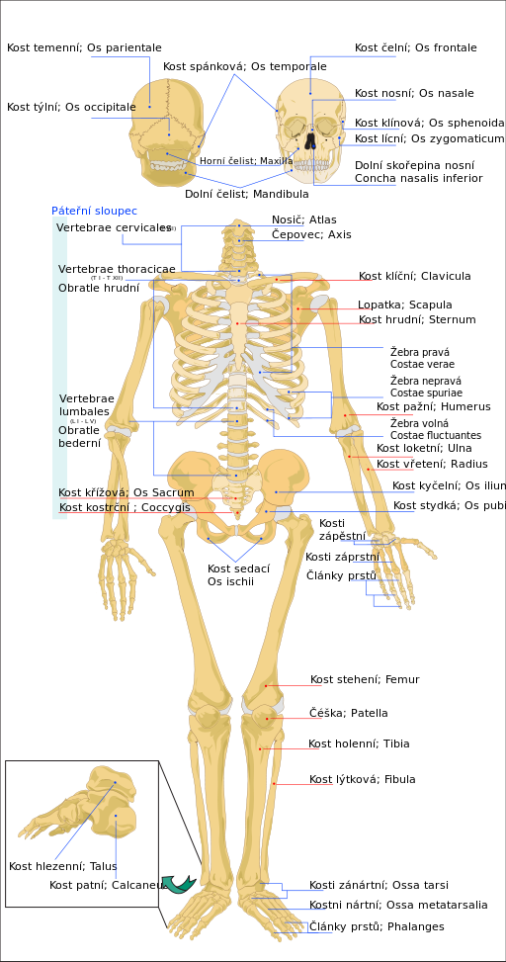
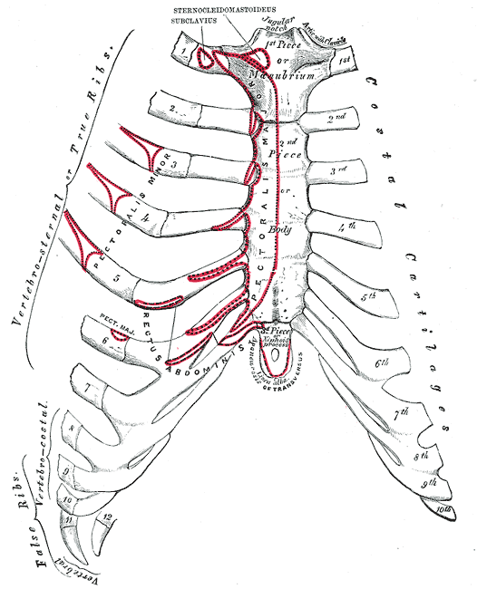
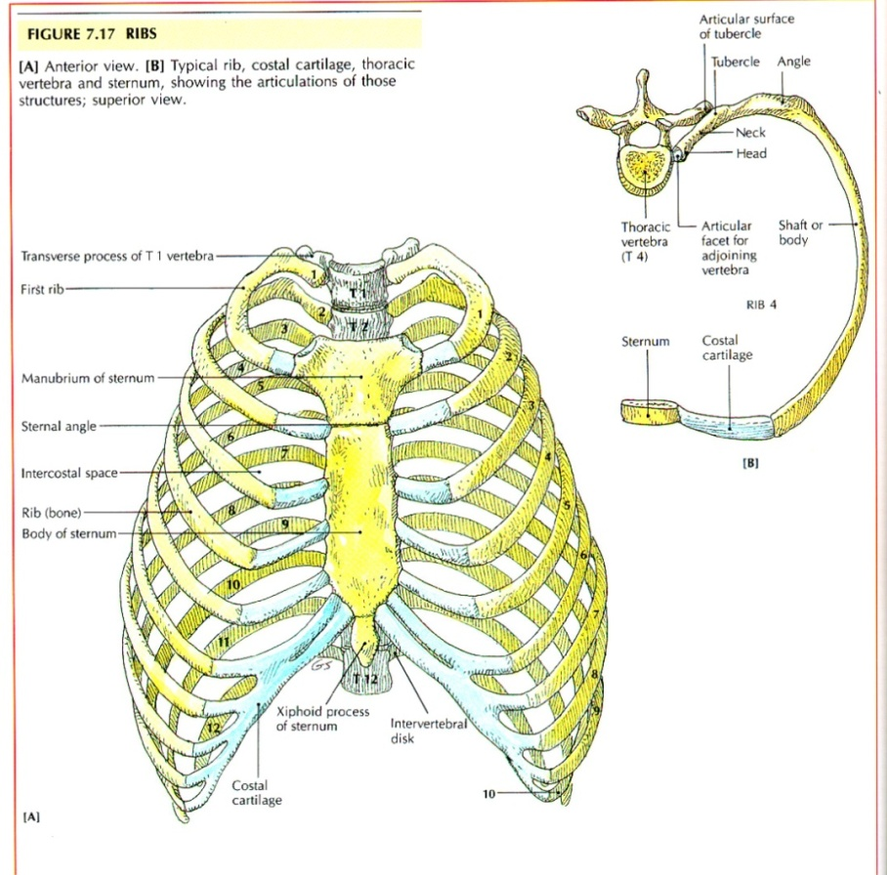
Hrudní kost (sternum)
Hrudní kost (sternum) je plochá kost na přední straně hrudního koše
Skládá se z rukojeti, těla a mečovitého výběžku

Slide 2
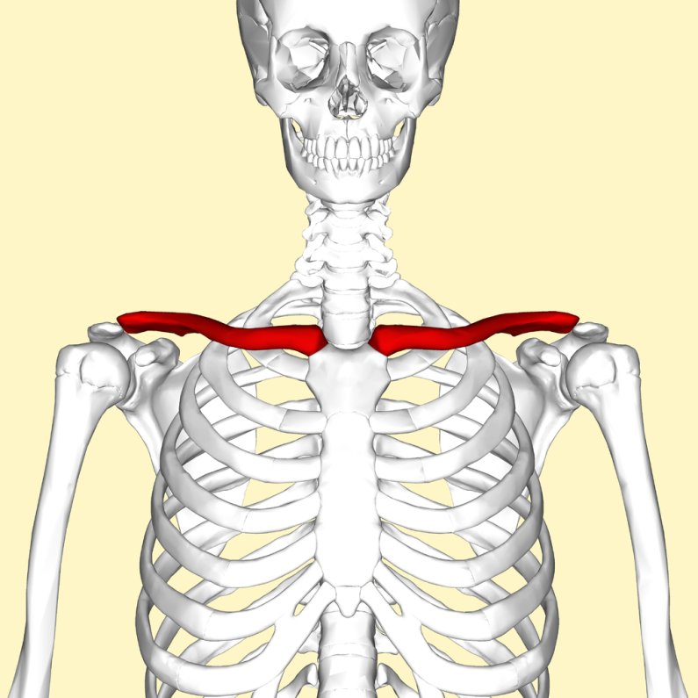
Klíční kost (clavicula)
Spolu s lopatkou vytváří pletenec horní končetiny
Náchylná ke zlomeninám

Slide 3
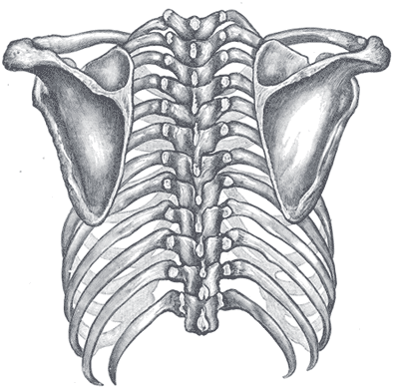
Lopatka (scapula)
Plochá kost trojúhelníkovitého tvaru

Slide 4
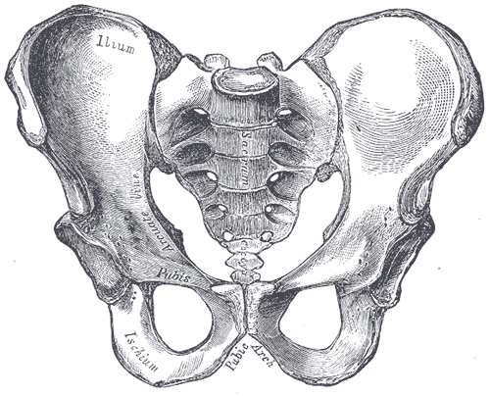
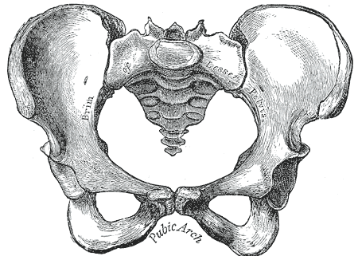
Pánev (pelvis)
Kosterní útvar složený z pánevních kostí, kosti křížové a kostrče
Mužská a ženská pánev mají odlišný tvar

Slide 5
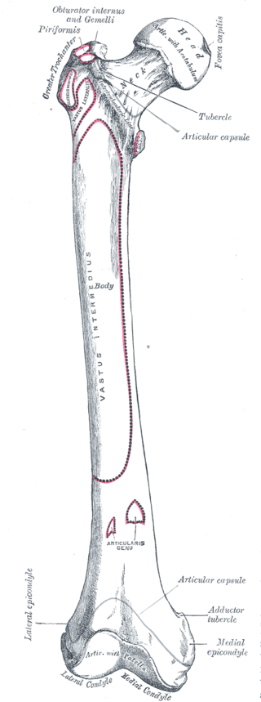
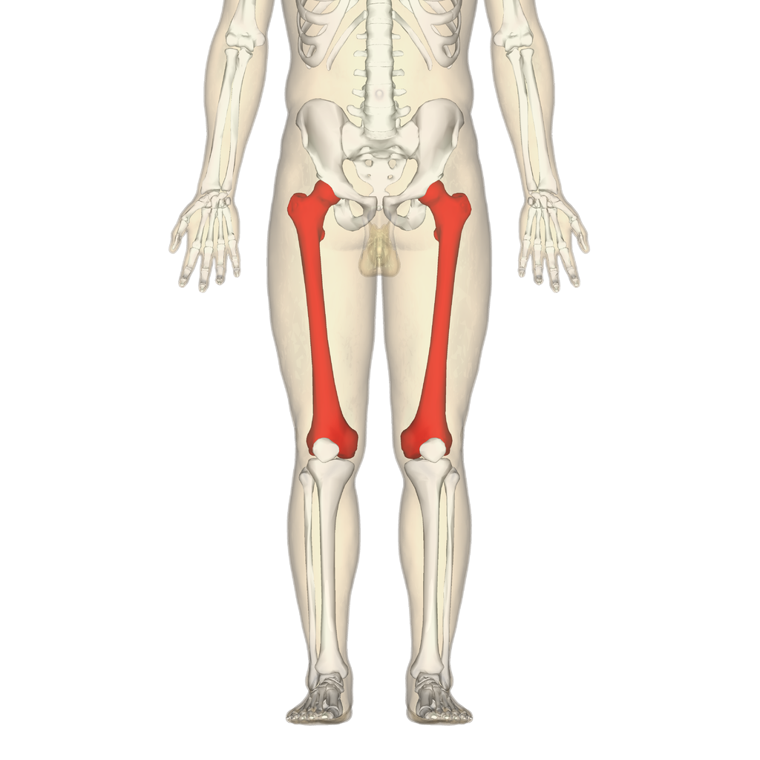
Stehenní kost (femur)
Nejdelší kost lidského těla
Snese velké zatížení

Slide 6
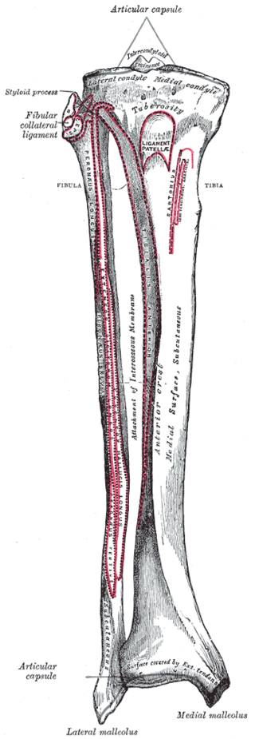
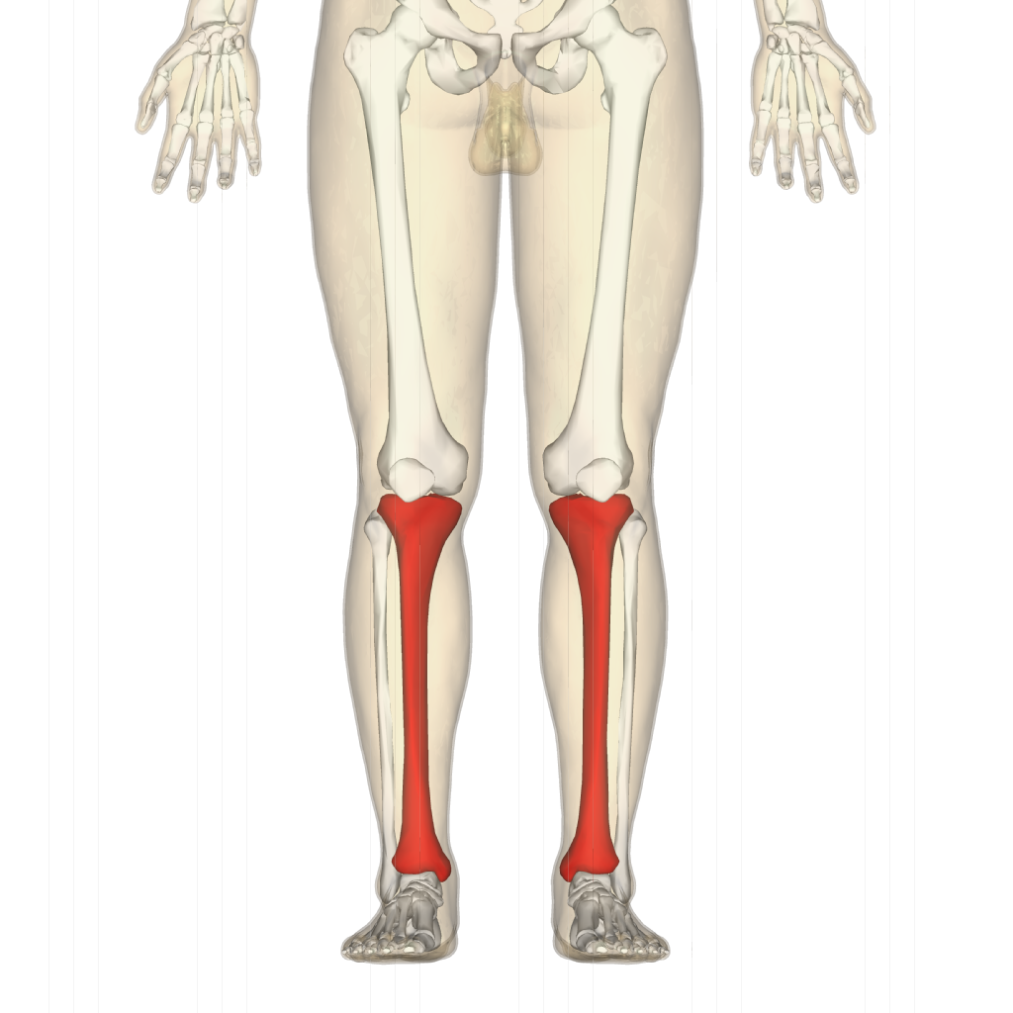
Holenní kost (tibia)
Nosná kost dolní končetiny
Spolu s kostí lýtkovou tvoří kostru bérce (lýtka)
Masivnější kost na obrázku

Slide 7
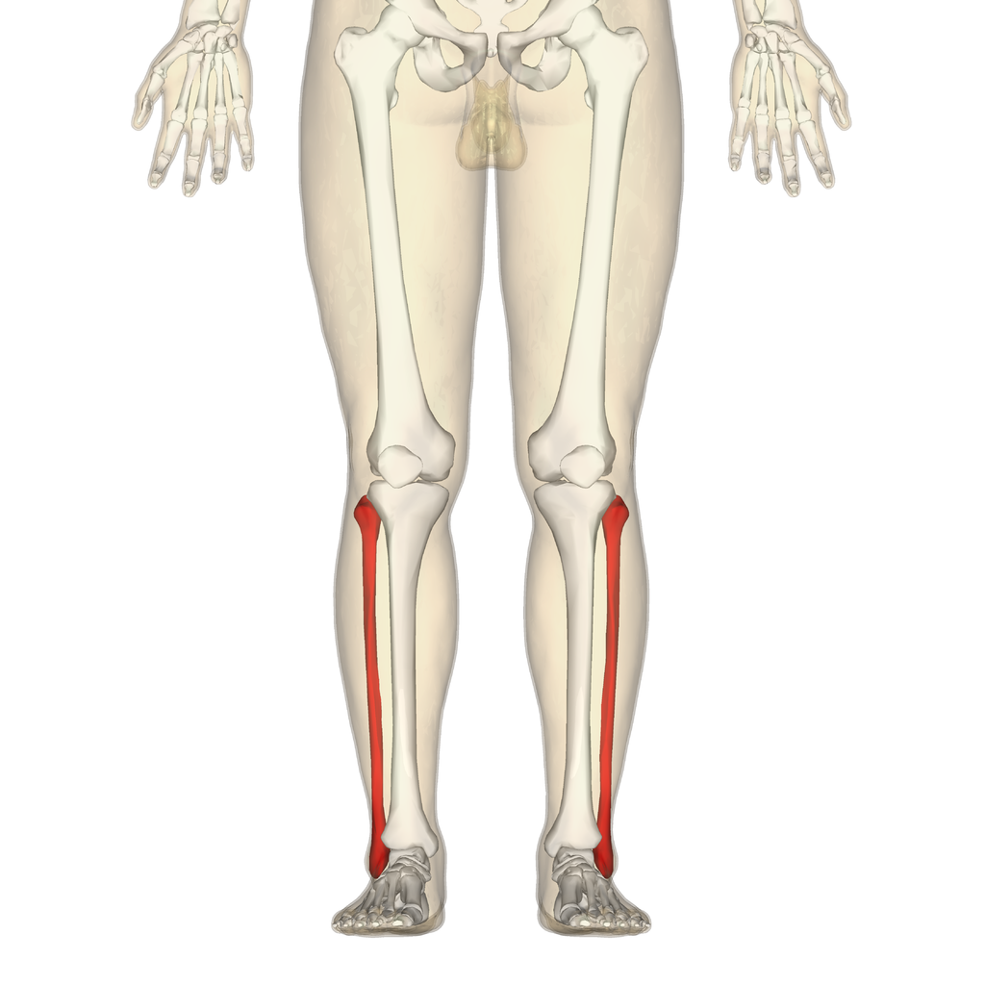
Lýtková kost (fibula)
Štíhlá kost, která je součástí bérce dolní končetiny
Spolu s kostí lýtkovou tvoří kostru bérce (lýtka)
Tenčí kost na obrázku

Slide 8
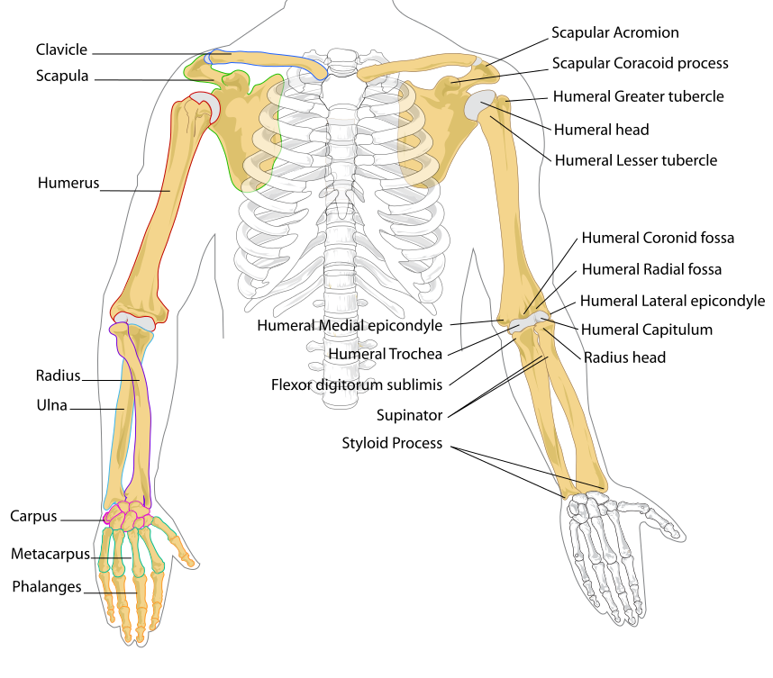
Pažní kost (humerus)
Pažní kost (humerus)

Slide 9
Loketní kost (ulna)
Loketní kost (ulna)

Slide 10
Vřetenní kost (radius)
Vřetenní kost (radius)

Slide 11
Video
Byl jednou jeden život – Kosti a kostra
http://byl-jednou-jeden-zivot.nikee.net/index.php?video=19
Byl jednou jeden život – Kostní dřeň
http://byl-jednou-jeden-zivot.nikee.net/index.php?video=4

Slide 12
Video k učivu
Kosterní soustava (6 minut)
https://www.youtube.com/watch?v=UrrfLL5s560
Kostra člověka (4 minuty)
https://www.youtube.com/watch?v=QvI2ahdwORw
Vědecké kladivo: Jak rostou svaly (2 minuty)
https://www.youtube.com/watch?v=zkuiecgafzw&list=PLwiUDAQotUBMSvEnobL4gQK_cSPU44xaD
Fyziologie sportu: Svaly (4 minuty)
https://www.youtube.com/watch?v=s9eqg3r8YEc

Slide 13
Použité zdroje
Corinne Stockleyová: Ilustrovaná encyklopedie biologie, Fragment 2000
Biologie v kostce, Fragment, Praha 2008
Evžen Ehler: Biologie člověka a zdravověda (prezentace pro PedF UK)
http://cs.wikipedia.org
http://en.wikipedia.org

